Slide 1



Customização do Telegram para Aplicações em Saúde
Rafael de Matos Abe
20201003300269@pucgo.edu.br
2020.1.0033.0026-9
Goiânia, 11 de Dezembro de 2024.

Slide 2
Introdução
Trabalhos Relacionados
Materiais e Métodos
Resultados e Discussões
Conclusões
Referências Bibliográficas

Slide 3
1.1 O que é Telessaúde?
Gama mais ampla de serviços relacionados a saúde que utilizam tecnologia digital (Stoltzfus et al., 2023):
- Educação em Saúde;
- Gestão e Promoção da Saúde Pública;
- Telemedicina.

Slide 4
1.2 O que é Telemedicina?
Prestação remota de serviços de saúde por profissionais de saúde usando tecnologias de comunicação para diagnóstico, tratamento e prevenção de doenças e lesões (Stoltzfus et al., 2023).

Slide 5
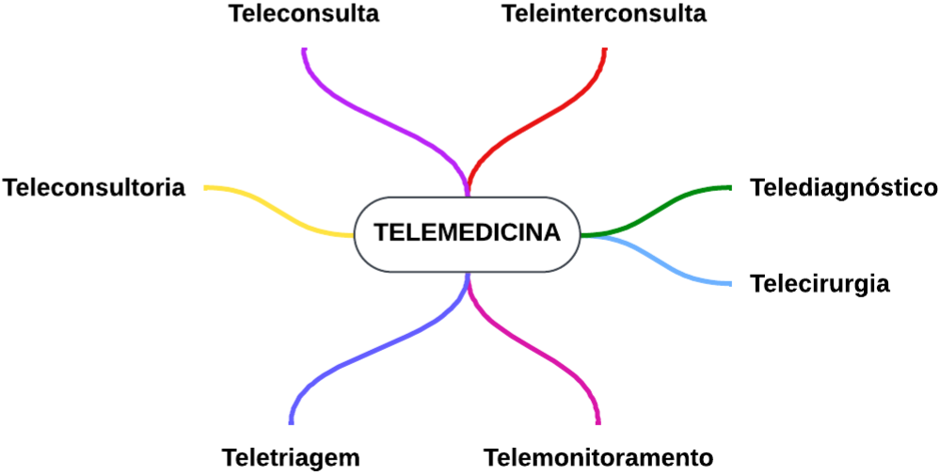
Fonte: Autoria Própria

Slide 6
1.3 Impactos da Telemedicina
Áreas remotas (Raj; Srikanth, 2021):
- Acessibilidade Melhorada;
- Redução de Custos e Tempo de viagem;
- Aceitação Positiva.

Slide 7
Desafios encontrados (Raj; Srikanth, 2021):
- Custos no desenvolvimento;
- Receio inicial;
- Treinamento.

Slide 8
1.4 Impactos da Telemedicina
Uso do WhatsApp pessoal para Telemedicina (Leão et al., 2018).

Slide 9
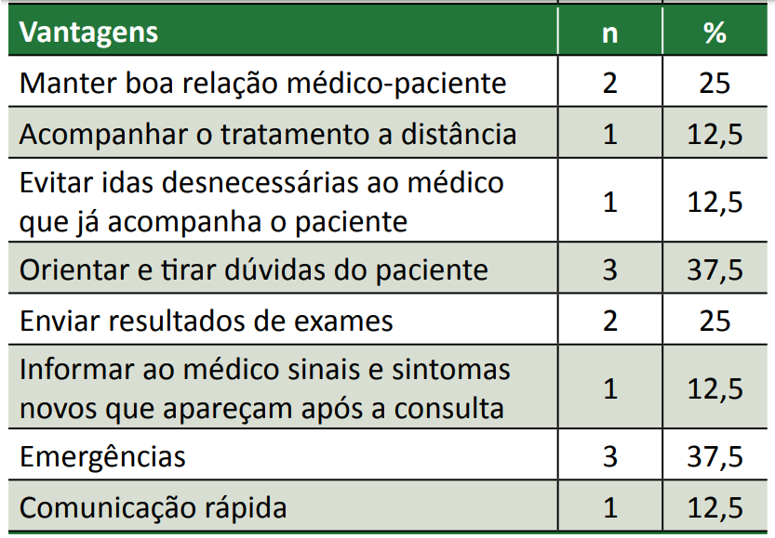
Fonte modificado de: Leão et al., 2018.

Slide 10
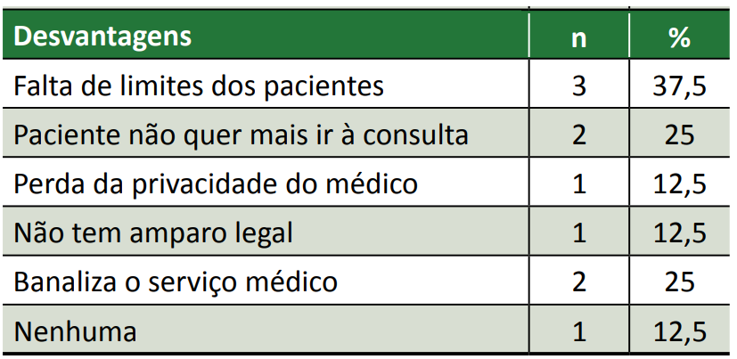
Fonte modificado de : Leão et al., 2018.

Slide 11
1.5 Princípios Éticos da LGPD na Saúde
Considerações éticas na Telemedicina (Conselho Federal de Medicina, 2022):
- Praticado apenas por profissionais;
- Consentimento Informado;
- Recomenda-se uso de dispositivos exclusivos;

Slide 12
- Garantia da Confidencialidade, Integridade e Disponibilidade;
- Não substitui consultas médicas que inclua exames físicos e outros procedimentos necessários para diagnóstico.

Slide 13
1.6 Hipótese
Utilizar uma Plataforma de propósito geral, para suporte a telemedicina, explorando vantagens e analisando riscos.

Slide 14
1.7 Justificativa
Tornar a Telemedicina mais:
- Acessível;
- Barata;
- Engajada.

Slide 15
1.8 O que são Plataformas de Propósito Geral?
Infraestrutura versátil e adaptável, capaz de suportar ampla variedade de aplicações e funções (Nardis et al, 2022).
- Sistemas Operacionais;
- Serviços em Nuvem;
- Ferramentas de Comunicação.

Slide 16
1.9 O que é o Chatbot?
Um agente de conversa programado para simular uma interação semelhante à humana (Lee et al, 2021).
- Integrados a diversas áreas;
- Sem restrição de tempo ou distância;
- Baseado em regras ou aprendizado profundo.

Slide 17
2.1 Chatbot na Telemedicina
Uso em áreas rurais e remotas (Harshithan et al, 2024):
- Inteligência Artificial para diagnósticos;
- Autenticação biométrica e Dados criptografados;
- Promoção da Telemedicina;
- Falta de dados e de infraestrutura.

Slide 18
2.2 Chatbot na Telemedicina
Uso na Telemedicina Oftalmológica (Lee et al, 2021):
- Serviço 24/7 de respostas;
- Processamento de linguagem natural (NPL);
- Redução da carga de trabalho médica;
- Falta de dados médicos.

Slide 19
2.3 Chatbot na Telemedicina
Uso como suporte psicológico (Gunawan et al, 2021):
- Uso do Telegram;
- Diminuir estresse emocional;
- Processamento de linguagem natural (NPL);
- Capaz de realizar conversas naturais;

Slide 20
3.1 Desenvolvimento do Projeto
Requisitos:
- Uso do Telegram;
- Criação de um chatbot;
- Telemonitoramento;
- Interface gráfica para o médico.

Slide 21
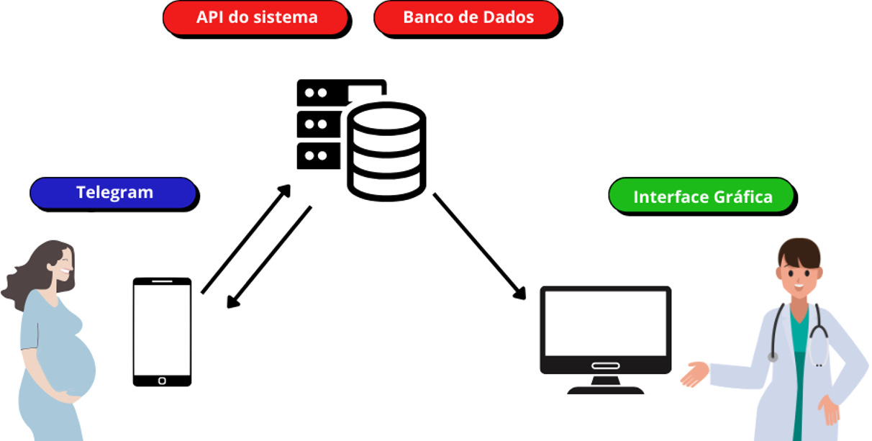
3.2 Protótipo do Fluxo do Sistema
Fonte : Autoria própria

Slide 22
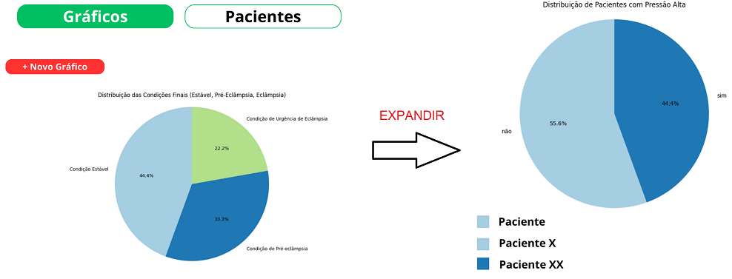
3.3 Protótipo para a Interface Gráfica
Fonte : Autoria própria

Slide 23
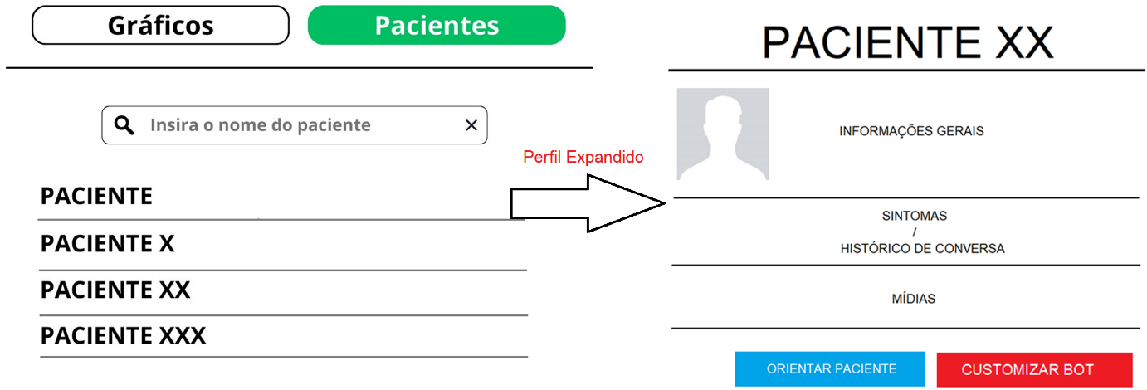
3.3 Protótipo para a Interface Gráfica
Fonte : Autoria própria

Slide 24
3.2 Principais Funcionalidades do Projeto
Funcionalidades do chatbot:
- Monitorar e orientar o paciente;
- Receber mídias;
- Transcrever áudios e legendar vídeos;
- Apagar dados.

Slide 25
3.2 Principais Funcionalidades do Projeto
Funcionalidades da interface gráfica:
- Gerar gráficos;
- Gerar arquivos;
- Visualizar perfil do paciente;

Slide 26
3.3 Caso de Uso
Chatbot para o monitoramento de risco gestacional (Lima, 2024):
- Hipertensão Arterial Crônica (HAS Crônica);
- Hipertensão Gestacional (HG);
- Pré-eclâmpsia;
- Pré-eclâmpsia Grave;
- Eclâmpsia Iminente.

Slide 27
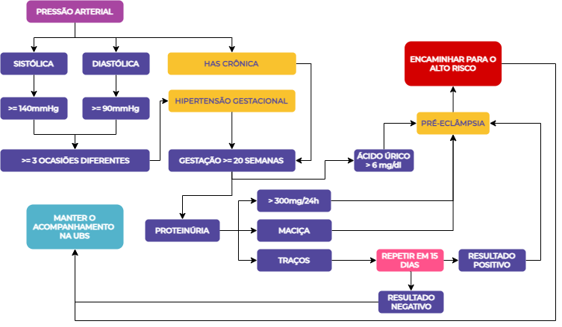
Fonte: Lima, 2024

Slide 28
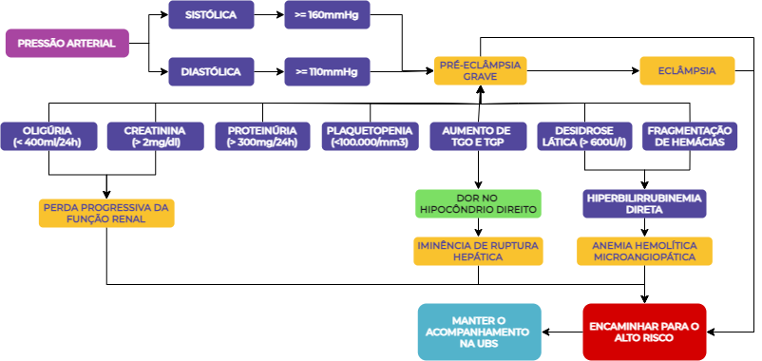
Fonte: Lima, 2024

Slide 29
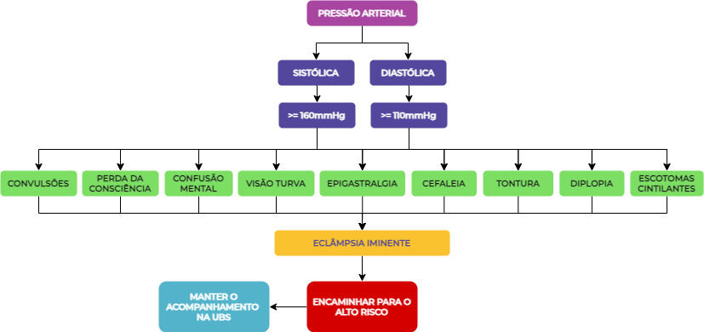
Fonte: Lima, 2024

Slide 30
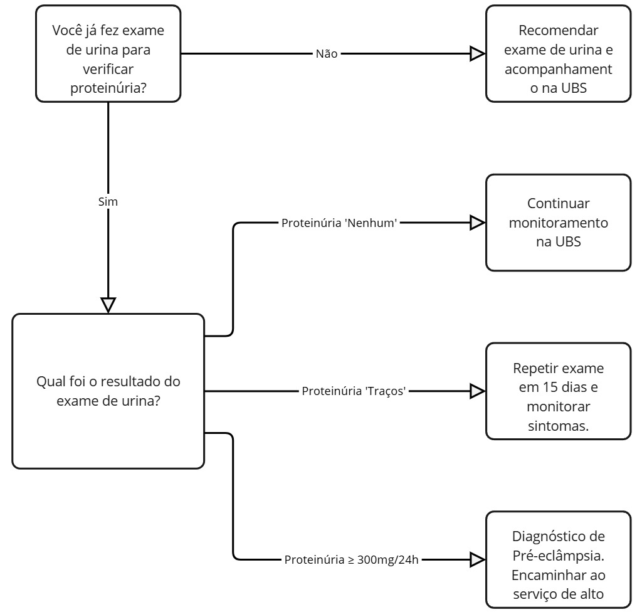
Exemplo
Fonte modificada: Lima, 2024

Slide 31
3.4 Principais tecnologias utilizadas
Backend (API) - Python;
Banco de Dados - PostgreSQL;
Frontend (Interface Gráfica) - HTML, CSS e JavaScript.

Slide 32
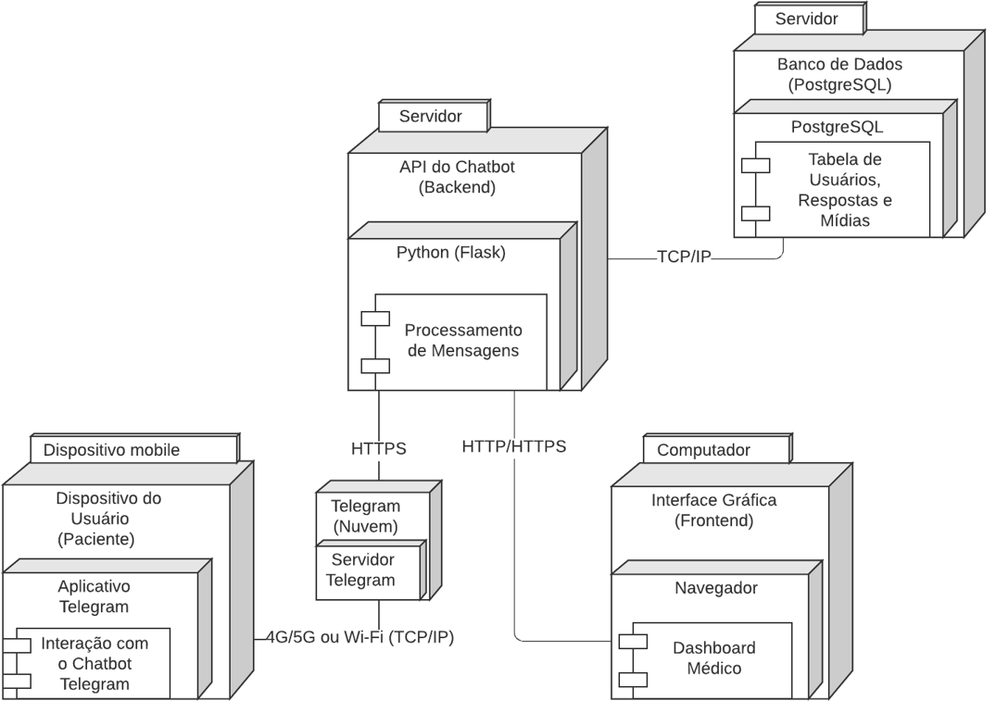
Fonte : Autoria própria

Slide 33
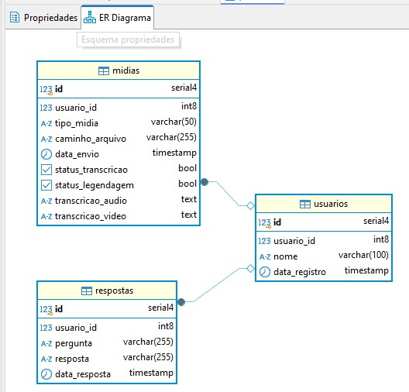
3.5 Modelagem dos Dados
Fonte : Autoria própria

Slide 34
4.1 Teste
Teste de ponta a ponta;
Um único usuário;
Registro de 70 respostas entre todas as opções;

Slide 35
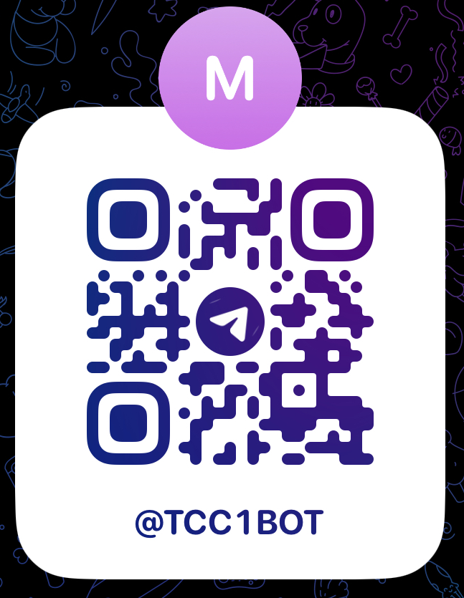
4.2 Acesso do Usuário ao Chatbot
Fonte : Telegram, 2024

Slide 36
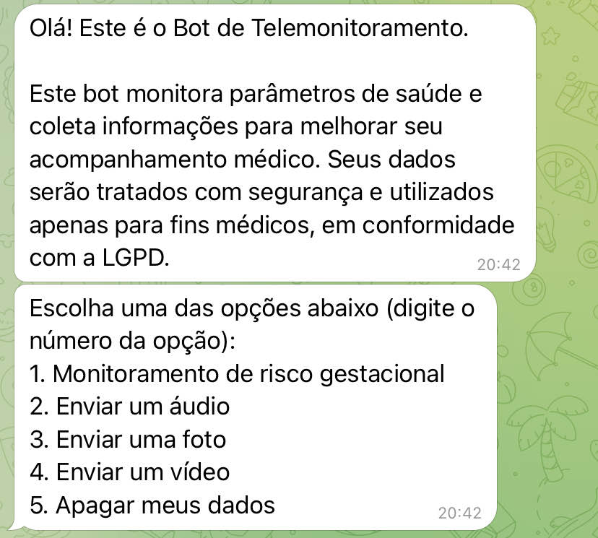
Fonte : Autoria própria

Slide 37
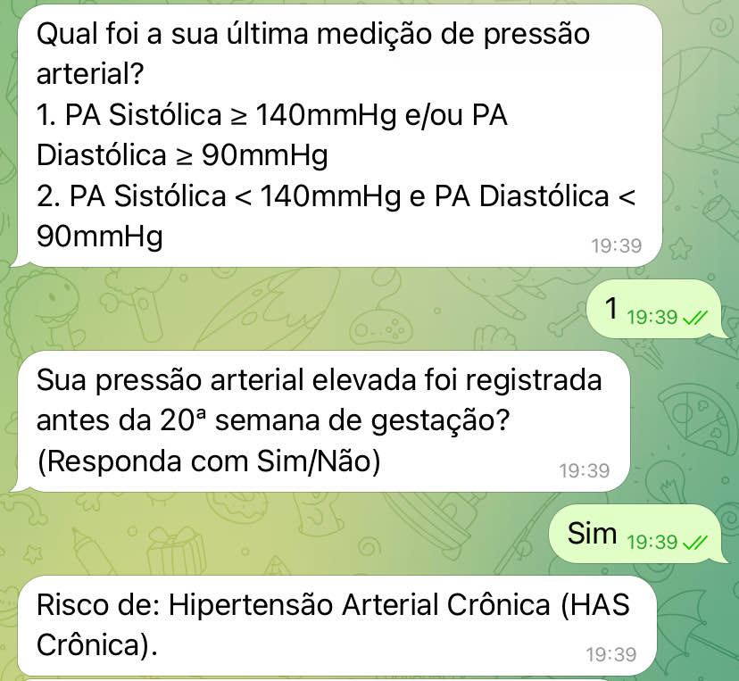
4.3 Telegram
Fonte : Autoria própria

Slide 38
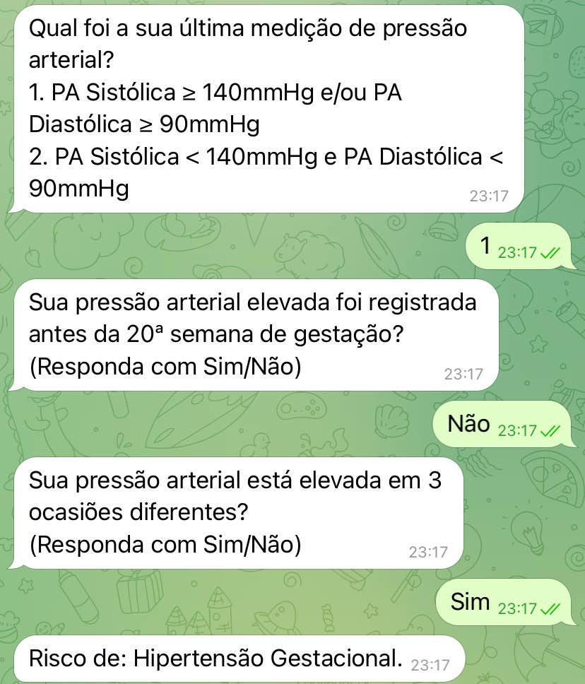
4.3 Telegram
Fonte : Autoria própria

Slide 39
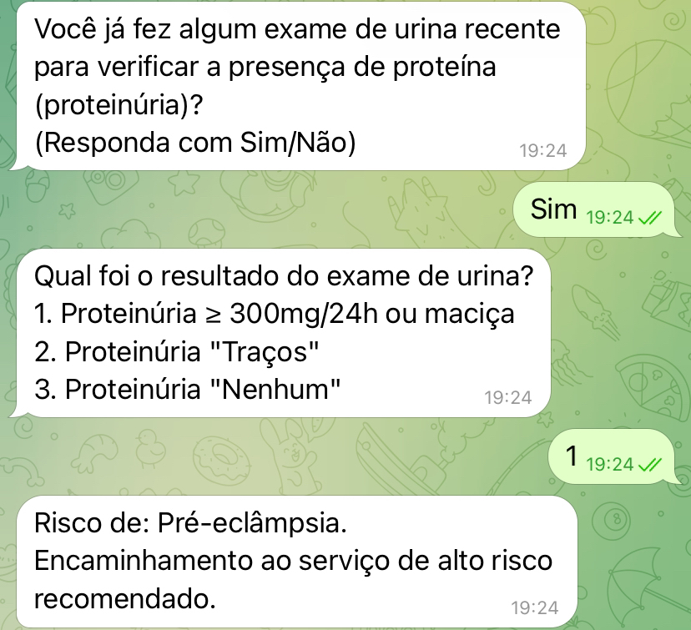
Fonte : Autoria própria

Slide 40
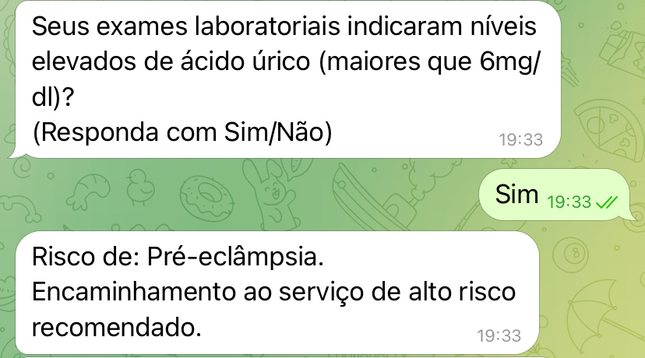
4.3 Telegram
Fonte : Autoria própria

Slide 41
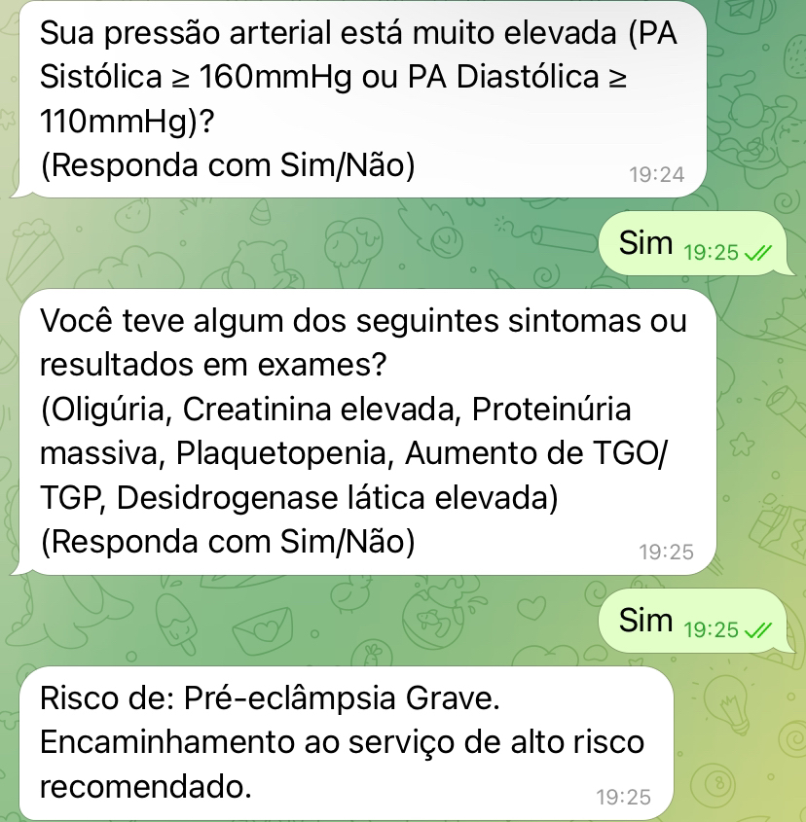
4.3 Telegram
Fonte : Autoria própria

Slide 42
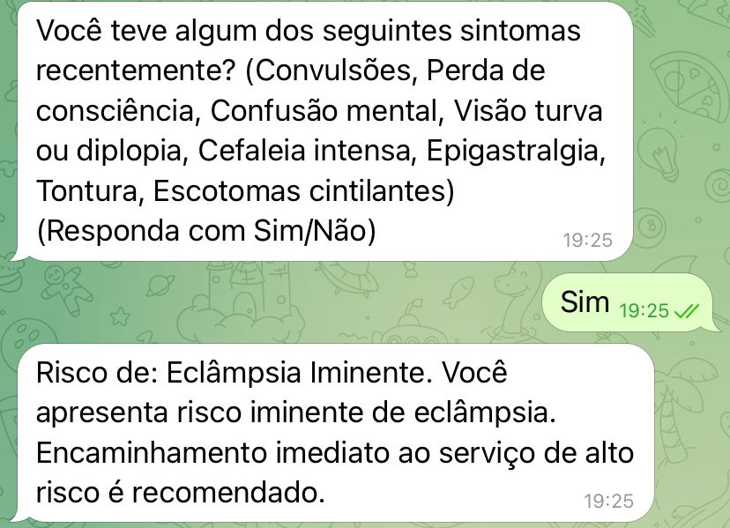
Fonte : Autoria própria

Slide 43
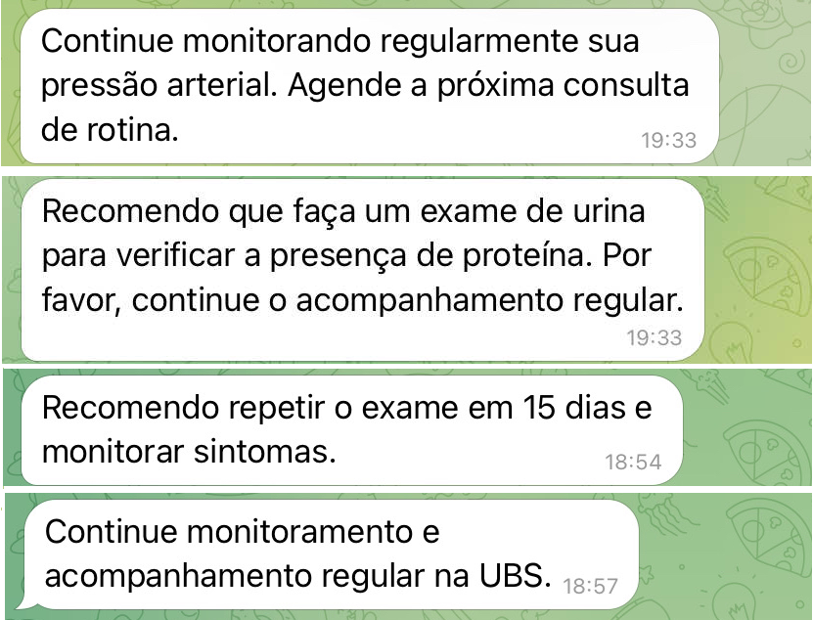
Fonte : Autoria própria

Slide 44
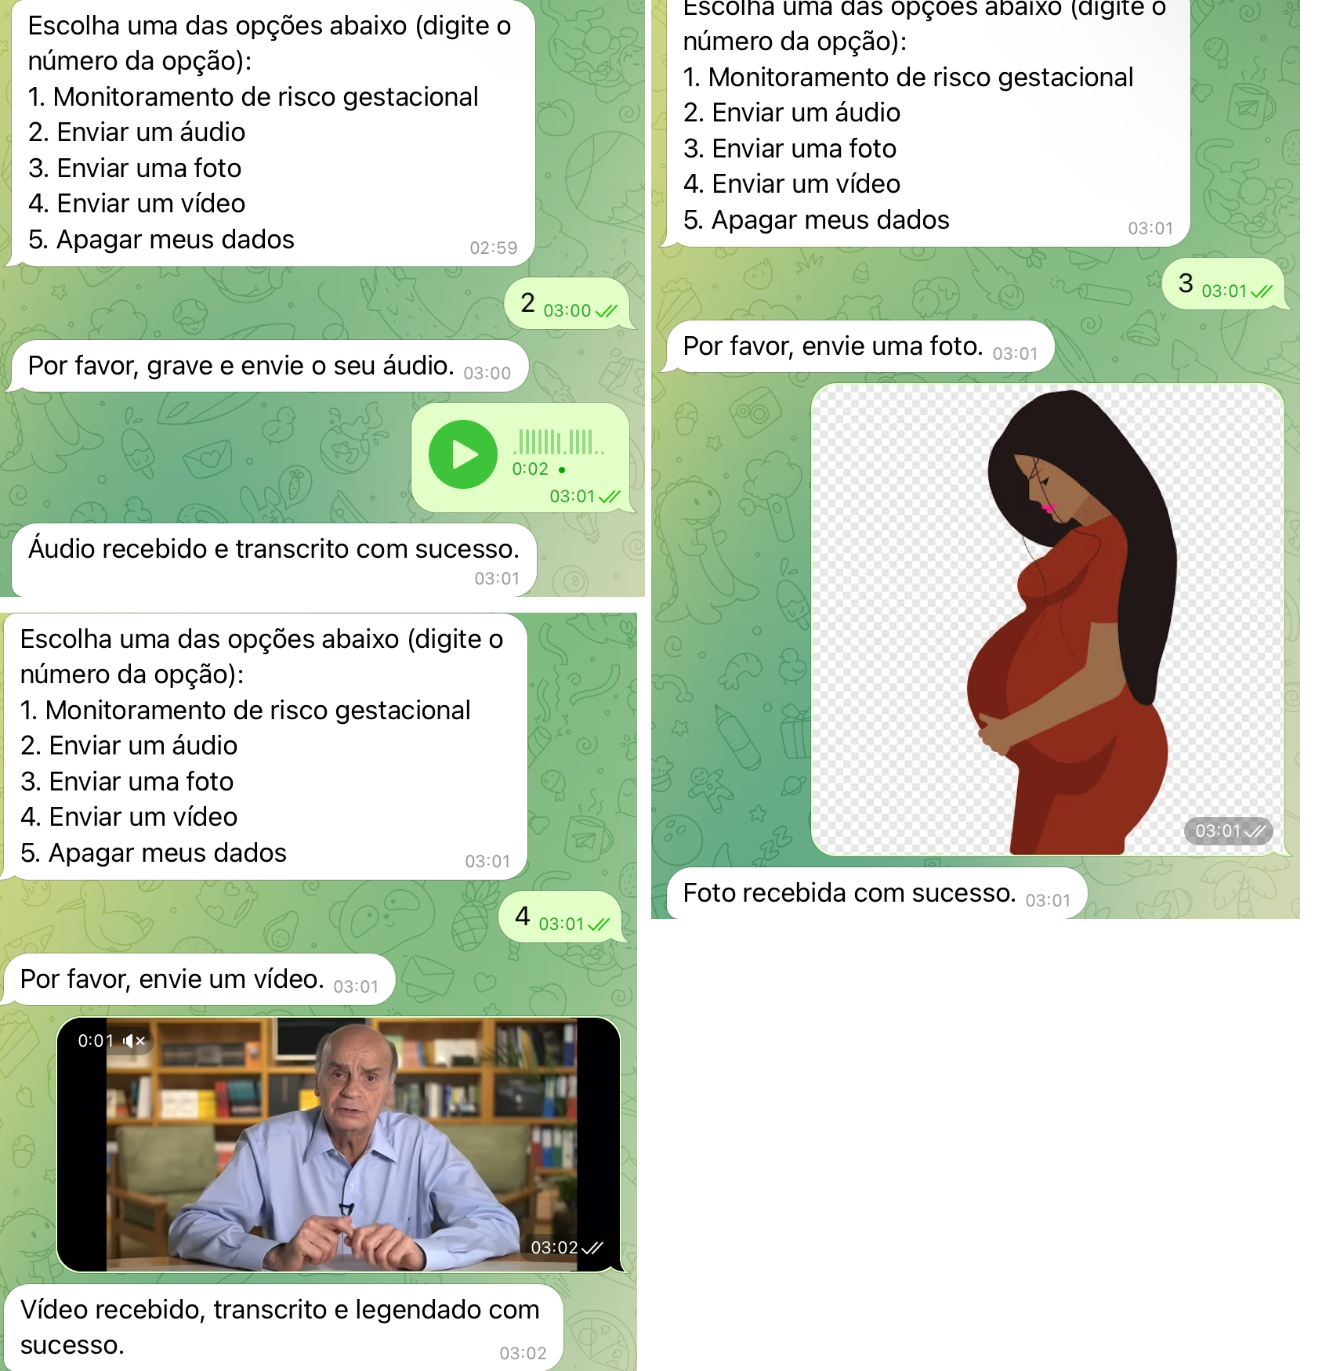
Telegram
Fonte : Autoria própria

Slide 45
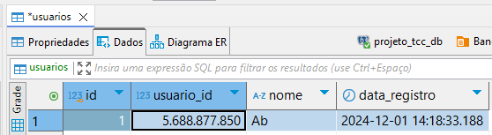
4.4 Banco de Dados
Fonte : Autoria própria

Slide 46
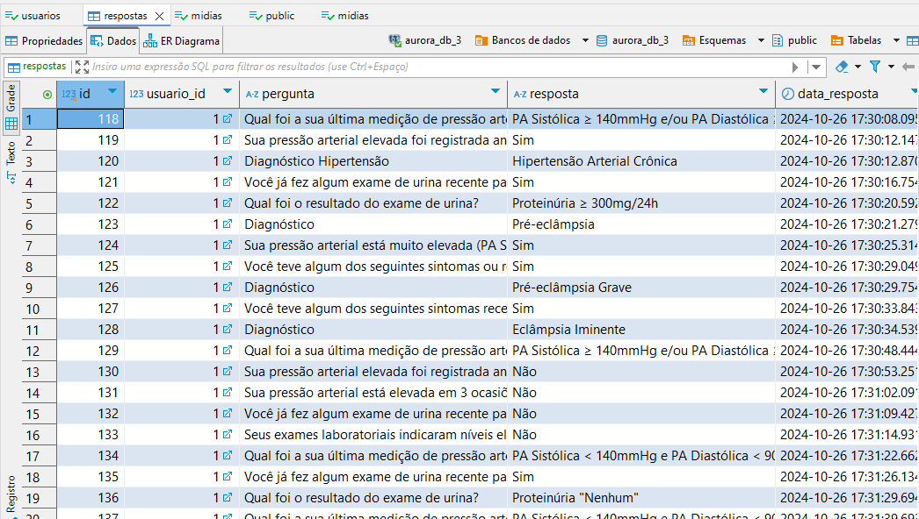
Fonte : Autoria própria

Slide 47
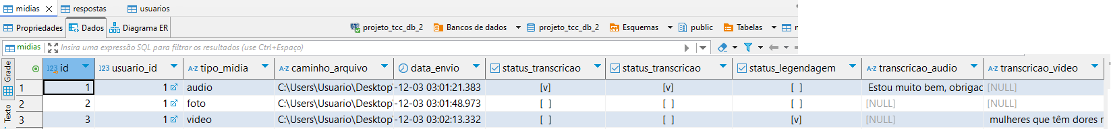
4.4 Banco de Dados
Fonte : Autoria própria

Slide 48
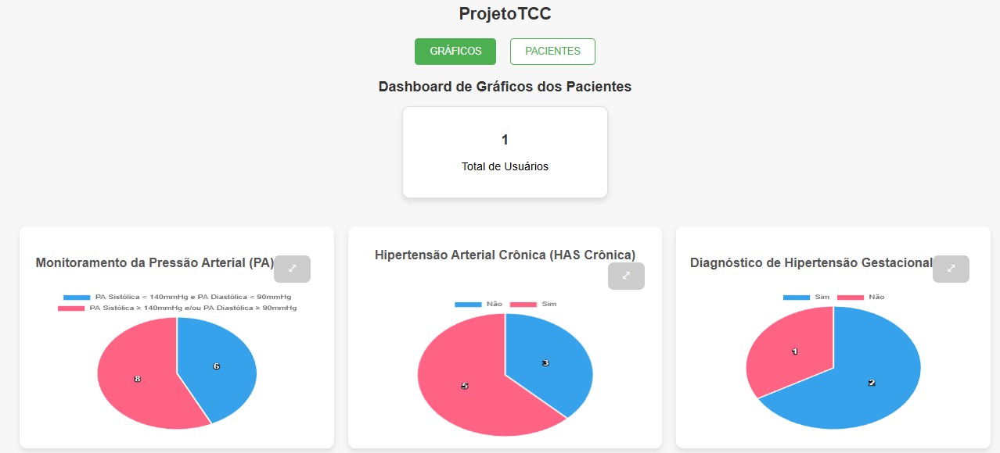
4.5 Telas
Fonte : Autoria própria

Slide 49
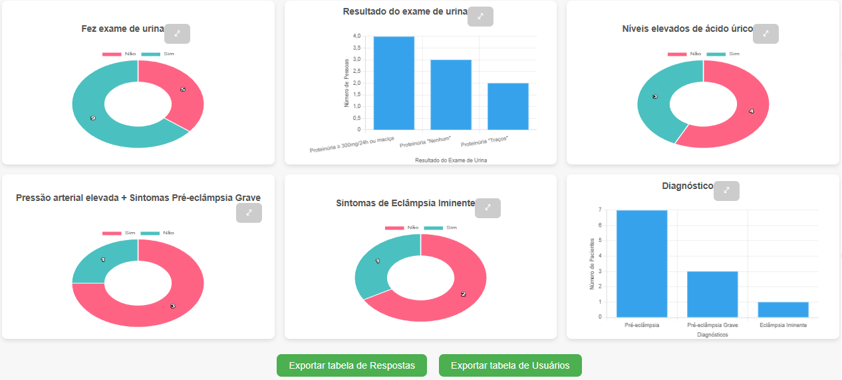
4.5 Telas
Fonte : Autoria própria

Slide 50
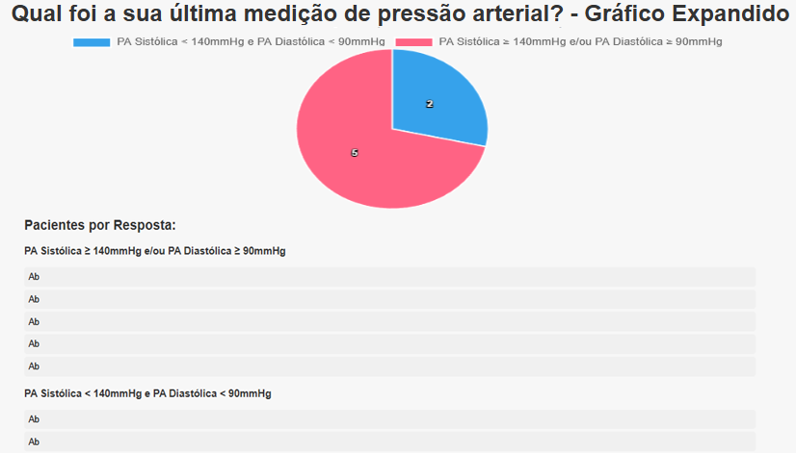
4.5 Telas
Fonte : Autoria própria

Slide 51
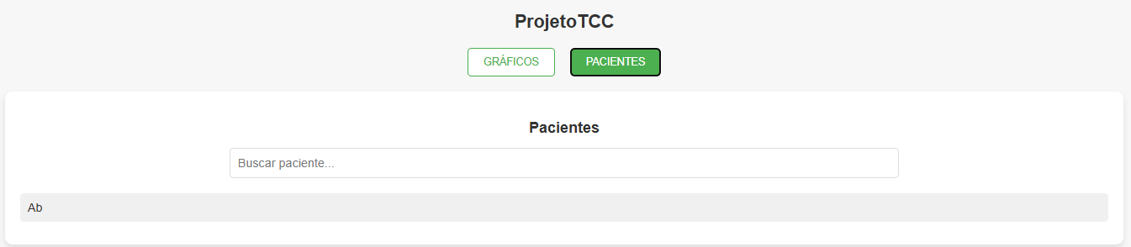
4.5 Telas
Fonte : Autoria própria

Slide 52
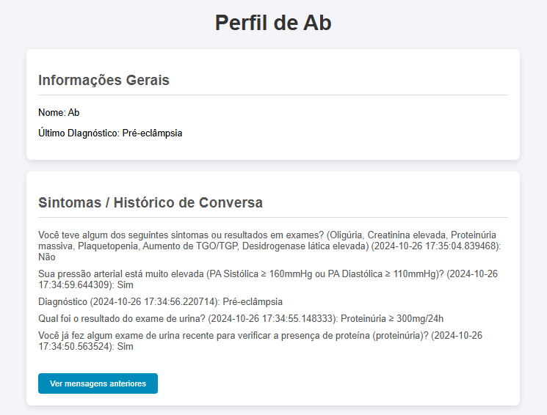
Telas
Fonte : Autoria própria

Slide 53
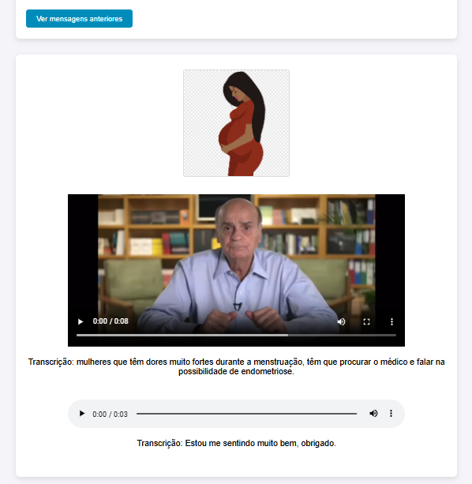
Telas
Fonte : Autoria própria

Slide 54
4.6 Riscos no uso do Telegram
Dependência da infraestrutura;
Permissões amplas para desenvolvedores do chatbot;

Slide 55
4.6 Riscos no uso do Telegram
Uso de chat regulares:
- Armazenamento na nuvem;
- Criptografia em trânsito.

Slide 56
4.7 Medidas de Segurança para o Sistema
Autenticação Login e Senha;
Requisição HTTPS e SSL/TLS;
Ativação de logs e utilização de IDS/IPS;
Proteção contra scripts de injeção.

Slide 57
5.1 Desafios
Utilização do WhatsApp:
- 3 contas restritas e 2 suspensas;
- Interesse em páginas de vendas;
- Métodos alternativos: Green-api.

Slide 58
5.1 Desafios
Questões tecnológicas:
- Construção e Desenvolvimento do sistema;
- Garantia da Confidencialidade e Integridade.

Slide 59
5.2 Conclusão
Chatbot como ferramenta para o telemonitoramento;
Vantagens de desenvolvimento e implantação;
Desafios em cumprir as normas da LGPD e CFM;

Slide 60
5.3 Propostas para Trabalhos Futuros
Casos de Uso adicionais;
Aprimoramento da Segurança;
Integrar Inteligência Artificial;
Teste com outras plataformas.

Slide 61
6. Referências Bibliográficas
BUSINESS, Meta. URGENTE: Seu acesso à publicidade foi restringido. Mensagem recebida por <advertise-noreply@support.facebook.com> em 20 mai. 2024.
CAFÓRIO, Antonio. et al. HINT project: a BPM teleconsultation and telemonitoring platform. In: ICIST 2020, Lecce, Itália. Anais [...]. Nova Iorque: ACM, 2020. p. 8.
CONSELHO FEDERAL DE MEDICINA. LGPD: a Lei Geral de Proteção de Dados Pessoais e a atuação do profissional da medicina. Brasília: CFM, 2022. 31 p. Disponível em: https://portal.cfm.org.br/bb_publicacoes/. Acesso em: 12 jun. 2024.

Slide 62
6. Referências Bibliográficas
CONSELHO FEDERAL DE MEDICINA. Resolução CFM nº 2.314, de 20 de abril de 2022. Define e regulamenta a telemedicina como forma de serviços médicos mediados por tecnologias de comunicação. Diário Oficial da União: Seção 1, Brasília, DF, p. 227, 5 maio 2022. Disponível em: https://sistemas.cfm.org.br/normas/visualizar/resolucoes/BR/2022/2314 . Acesso em: 26 nov. 2024.
CONSELHO REGIONAL DE MEDICINA DO DISTRITO FEDERAL. Manual sobre a Lei Geral de Proteção de Dados Pessoais: LGPD. Brasília: CRM-DF, 2022. Disponível em: https://www.crmdf.org.br. Acesso em: 10 dez. 2024.

Slide 63
6. Referências Bibliográficas
DE NARDIS, Luca. et al. Internet of Things Platforms for Academic Research and Development: A Critical Review. Applied Sciences, v. 12, n. 2172, 2022.
FACEBOOK. Página de teste de API no Meta for Developers. Comunicação pessoal. Acessado em: 05 mai. 2024.
FRÖHLICH, Holger. et al. From hype to reality: data science enabling personalized medicine. BMC Medicine, v. 16, n. 150, 2018.

Slide 64
6. Referências Bibliográficas
GUNAWAN, Teddy Surya. et al. Development of Intelligent Telegram Chatbot Using Natural Language Processing. In: 7th International Conference on Wireless and Telematics (ICWT). Kuala Lumpur: IEEE, 2021.
HARSHITHAN, K. S.; KURIAN, Babymol. Medico Bot: AI-based Telemedicine System with Disease Diagnosis and Expert Recommendation System with Blockchain Implementation. In: 2024 SECOND INTERNATIONAL CONFERENCE ON INVENTIVE COMPUTING AND INFORMATICS (ICICI), 2024. Proceedings […]. IEEE, 2024. p. 191-197.
JEONG, Ji Yun. et al. Smart Care Based on Telemonitoring and Telemedicine for Type 2 Diabetes Care: Multi-center Randomized Controlled Trial. Telemedicine and e-Health, v. 24, n. 8, p. 1-10, ago. 2018.
Notes:
.

Slide 65
6. Referências Bibliográficas
LEE, Jung Hoon. et al. Developing an ophthalmic chatbot system. In: 2021 IEEE 15th International Conference on Ubiquitous Information Management and Communication (IMCOM). IEEE, 2021. DOI: 10.1109/IMCOM51814.2021.9377398.
LEÃO, Camila Furtado. et al. O uso do WhatsApp na relação médico-paciente. Revista Bioética, v. 26, n. 3, p. 412-419, 2018.
LIMA, Gabriel Fellipe Felix. Desenvolvimento de um software para apoio ao diagnóstico da gestação de alto risco. Programa de Iniciação Científica: PIBITI/CNPq. Orientador: Talles Marcelo Gonçalves de Andrade Barbosa. Goiânia: Pontifícia Universidade Católica de Goiás, 2023. Disponível em: https://sistemas.pucgoias.edu.br/sigep/espelhoIniciacaoCientifica/show/22534. Acesso em: 09 out. 2024.

Slide 66
6. Referências Bibliográficas
NASCIMENTO, Artur Santos. et al. Home Care utilization in Sergipe-Brazil: applications and mobile devices. In: Euro American Conference on Telematics and Information Systems (EATIS ’18), 12–15 nov. 2018, Fortaleza, Brasil. Anais [...]. Nova Iorque: ACM, 2018.
STOLTZFUS, Mason. et al. The role of telemedicine in healthcare: an overview and update. The Egyptian Journal of Internal Medicine, v. 35, n. 49, 2023.
RAJ, Divya; SRIKANTH, T K. Assisted Telemedicine Model for Rural Healthcare Ecosystem. In: ACM Web Science Conference 2021 (WebSci '21 Companion), 21-25 jun. 2021, Virtual Event, United Kingdom. Anais [...]. Nova Iorque: ACM, 2021.

Slide 67
6. Referências Bibliográficas
TELEGRAM. QR Code do bot TCC1BOT. Comunicação pessoal, 01 de jun. 2024.
TELEGRAM. Política de Privacidade. Disponível em: https://telegram.org/privacy/br?setln=fa. Acesso em: 10 out. 2024.

